Slide 1


Slide 2
BASES DE DONNEES :
3 (+1) bases de données :
Gestion des animaux :
* bdd_ede : 3 tables (animaux, elevages, race)
Gestion des ID/mdp:
* bdd_elevages
* bdd_veterinaires
Gestion des soins :
* bdd_soins (secondaire)

Slide 3
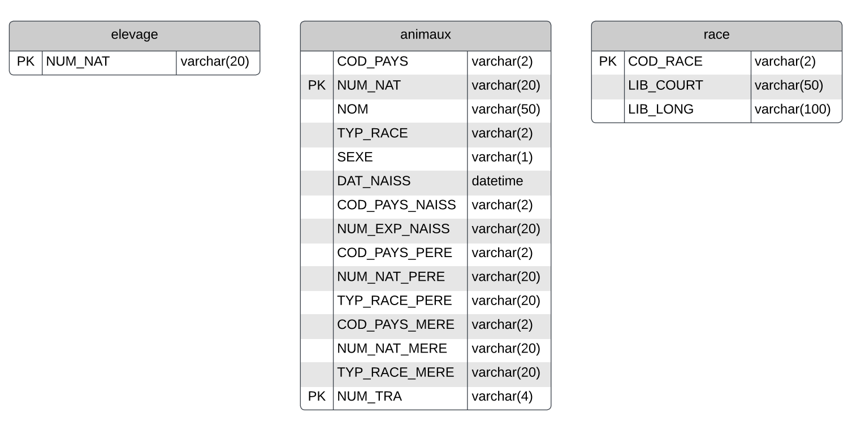
bdd_ede : gestion des animaux

Slide 4
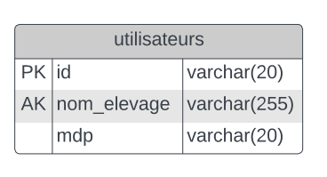
bdd_elevages : gestion id/mdp des éleveurs

Slide 5
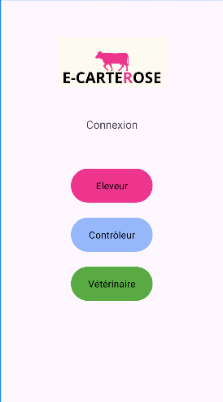
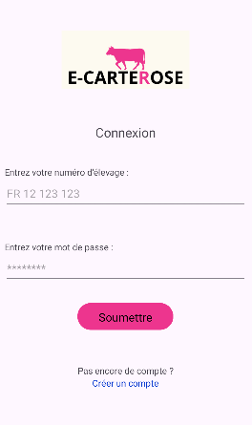
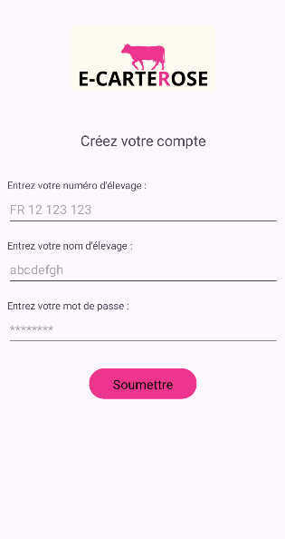
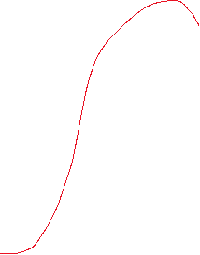

IDENTITE VISUELLE :

Slide 6
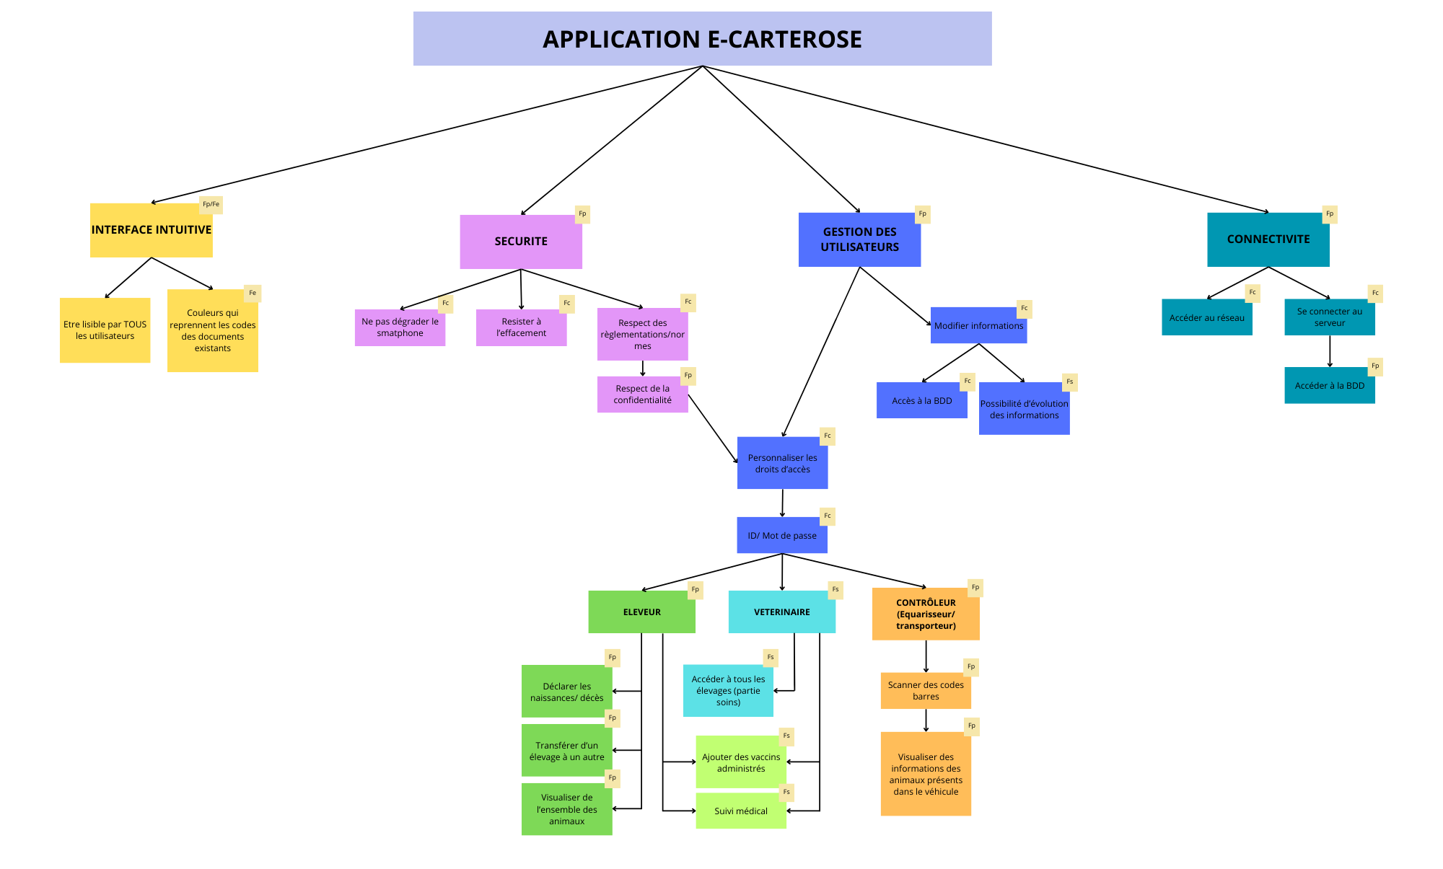
FONCTIONS DE L’APPLICATION

Slide 7
